Slide 1
DoCiència
ACTIVA´T
SESSIÓ 1: Ciència a la cuina

Slide 2
GUIÓ
16:00h Benvinguda i presentació de la pràctica
16:10h “DNA Extraction. Comparing protocols.”
17:00h “Investigating the plant cell membranes”
17:30h Descans
18:00h “Investigating the plant cell membranes” (continuació)
18:15h “Making reebops: a herediatary model”

Slide 3
DNA Extraction. Comparing protocols
Objectius
Aïllar àcids nucleics a partir d’una mostra animal o vegetal.
Interpretar els passos d’un protocol d’extracció/purificació d’àcids nucleics

Slide 4
DNA Extraction. Comparing protocols
Reactius i materials
Font d'ADN: espinacs, fetge de pollastre, maduixes, coliflor
Sal
Aigua
Reactiu A: Detergent líquid / Xampú
Reactiu B: Suc de pinya / Líquid de lents de contacte
Alcohol cosmètic (96ºC)
Un mesclador
Un colador
Recipients: Vidres grans i petits, culleres, ganivets, bosses zip-lock sandvitx, pals de fusta

Slide 5
DNA Extraction. Comparing protocols
Protocol A
(adapted from http://learn.genetics.utah.edu)
1) Poseu a la liquadora:
La font d'ADN
1/2 culleradeta de sal de taula
Aigua freda 1/2 got (100 ml)
2) Barregeu fort per 15 segons.
3) Abocar la sopa per un colador en un altre recipient (un got).
4) Afegiu 2 cullerades de detergent líquid o 1 cullerada de xampú líquid i agiteu per barrejar.
5) Deixeu reposar la barreja durant 5-10 minuts.
6) Afegiu el suc de pinya (13 culleradetes, 25 ml) o solució de neteja de lents de contacte (5 culleradetes, 10 ml) al recipient i barregeu suaument. Aneu amb compte! Si ho agiteu massa fort, podeu trencar l'ADN, pel que és més difícil de veure.
7) Aboqueu la barreja en petits recipients de vidre.
8) Mireu el petit recipient i aboqueu lentament alcohol pel costat de manera que formi una capa a la part superior de la mescla. Aboqueu fins que tingui aproximadament la mateixa quantitat d'alcohol en el tub com a barreja. L'alcohol és menys dens que l'aigua, de manera que flota a la part superior. Busqueu grups de matèria fibrosa blanca on les capes d'aigua i alcohol es troben. L'ADN és una molècula llarga, fibrosa. La sal, que heu agregat en un pas anterior, ajuda a que s'enganxi junts. Així que el que es veu són grups de molècules d'ADN enredats! ADN normalment roman dissolt en aigua, però quan l'ADN “salada” entra en contacte amb l'alcohol ja no es dissol. Això s'anomena precipitació. La força física de la formació de grumolls d'ADN junts, com precipita tira més fils juntament amb ell, ja que s'eleva cap a l'alcohol.
9) Es pot utilitzar un pal de fusta per recollir l'ADN. Si voleu desar el seu ADN, pot transferir-lo a un petit recipient ple d'alcohol.

Slide 6
DNA Extraction. Comparing protocols
Protocol B
(adapted from https://www.idtdna.com/pages/docs/educational-resources/at-home-strawberry-dna-extraction.pdf?sfvrsn=6)
1. Prepareu el tampó de lisi: ½ got d'aigua i 5 cullerades de detergent, afegir 1/2 culleradeta de sal. Agiteu el tampó intermedi fins que es dissol la sal.
2. Segelleu una bossa de sandvitx i tritureu la font d'ADN. Trenqueu amb la mà i després feu rodar un llapis o un marcador d'anada i tornada sobre la borsa per fer la mostra de líquid possible.
3. Afegiu 5 cullerades (10 ml) de tampó de lisi a la borsa i torneu a segellar.
4. Continueu fent rodar la mostra en el tampó de lisi durant dos minuts.
5. Aboqueu el contingut de la bossa de sandvitx en un recipient de vidre a través d'un colador i deixeu reposar per 10 minuts.
6. Aboqueu 3/4 d'alcohol 96% fred en un recipient petit de vidre.
7. Aboqueu la mostra (1/4 de l'envàs petit) en ell i espereu que l'ADN comenci a precipitar en l'alcohol (el procés s'inicia gairebé immediatament i l'ADN seguirà condensant-se en els propers minuts).

Slide 7
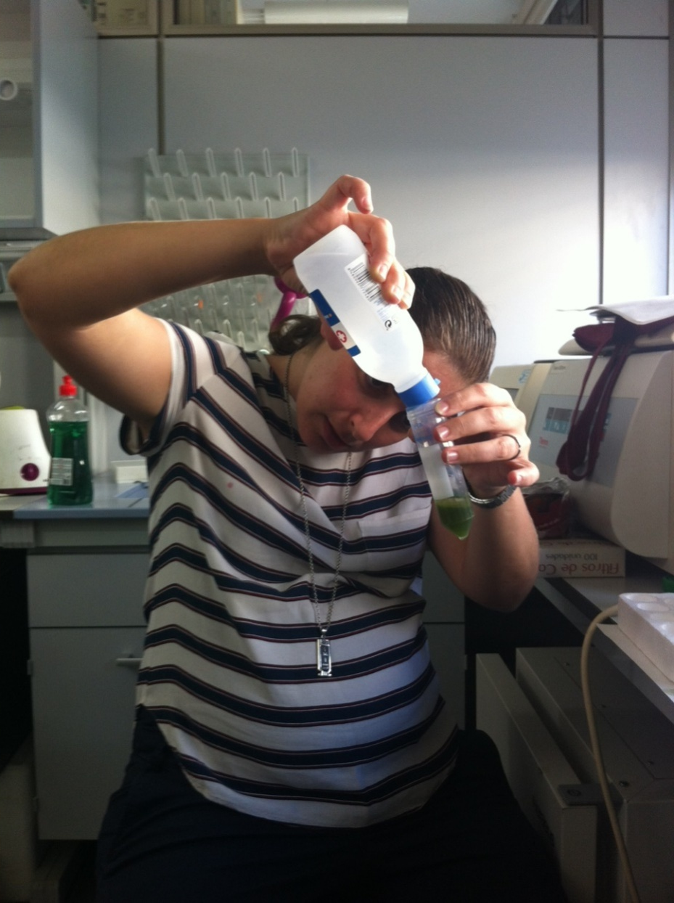
DNA Extraction. Comparing protocols

Slide 8
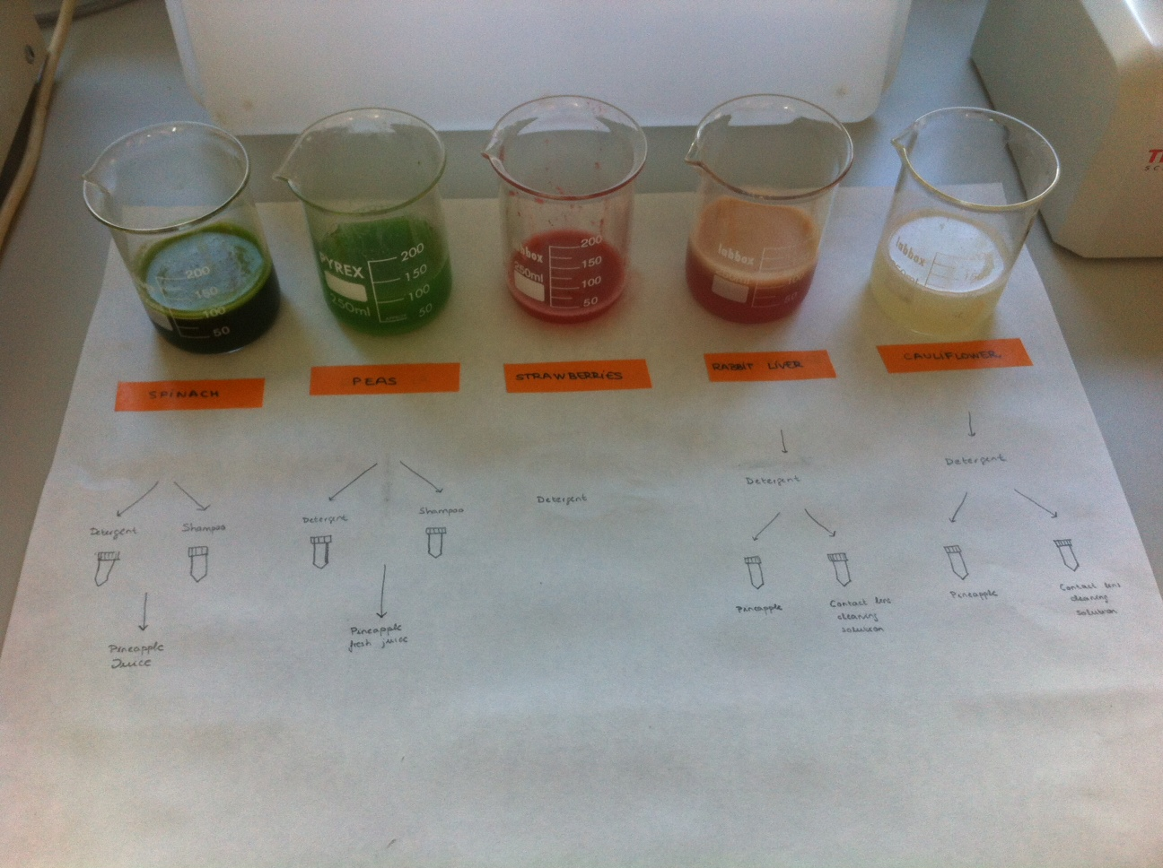
DNA Extraction. Comparing protocols

Slide 9
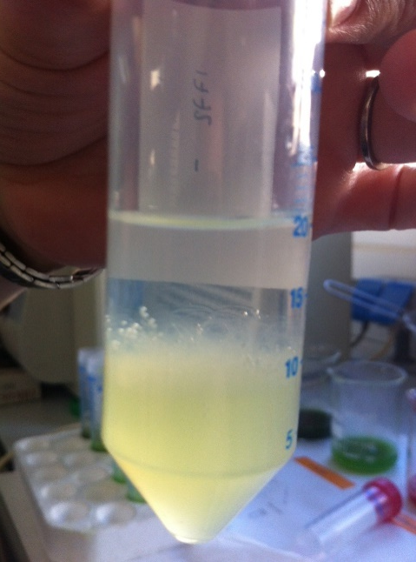
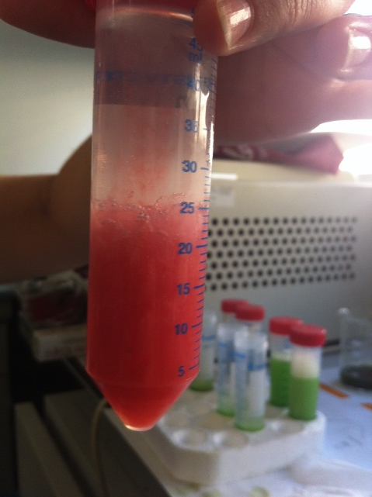
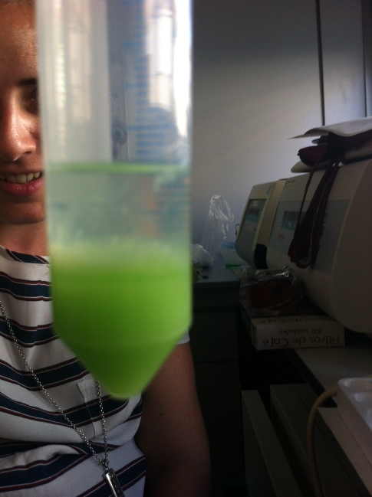
DNA Extraction. Comparing protocols

Slide 10
DNA Extraction. Comparing protocols

Slide 11
DNA Extraction. Comparing protocols
Conclusions
Group | PROTOCOL | DNA SOURCE | REACTIVE A | REACTIVE B | DNA AMOUNT | PROTOCOL VARIATIONS
1
2
3
4
5
6
7
8

Slide 12
DNA Extraction. Comparing protocols
Preguntes i reflexions
a) Experimenteu amb altres fonts d‘ ADN. Quina font li dóna la major part de l‘ ADN? Com pots comparar?
b) Experimenteu amb diferents sabons i detergents. Empreu sabons en pols, així com els detergents líquids? Què ocorriria amb el xampú o l’exfoliant corporal?
c) Experimenteu eliminant o canviar passos. Us hem dit que cada pas és necessari, però és això cert? Descobriu-ho per tu mateix. Intenteu deixar de banda un pas o canviar la quantitat de cada ingredient que s'utilitza.
d) Els organismes vius contenen ADN? Intenteu extreure ADN de les coses que penseu que podrien no tindre ADN.

Slide 13
Investigating the plant cell membranes
Objectius
Practicar habilitats experimentals i de recerca
Per investigar l'efecte de la temperatura i de la presència d’un detergent en les estructures de la membrana cel·lular

Slide 14
Investigating the plant cell membranes
Reactius i material
Nuclis de remolatxa crua, remullades en aigua destil·lada durant la nit
Termòmetres
Microones, per proporcionar aigua bullint durant els banys d'aigua
Bany de gel (un got d'aigua envoltat de gel)
Aigua
Contenidors, 1 per a cada condició
Guants
Etiquetes

Slide 15
Investigating the plant cell membranes
Procediment
1) Recolliu 4 nuclis de remolatxa del vas proporcionat.
2) Marqueu un conjunt de contenidors (un per a cada condició) i prepareu:
Temperatura -Sala: l'aigua de l'aixeta
Temperatura Alta: l'aigua de l'aixeta bullida al microones
Temperatura -Baix: aigua gelada
RT + detergent: l'aigua de l'aixeta, més una cullerada de detergent
3) Poseu un nucli de remolatxa en cadascun dels seus contenidors i deixeu al bany d'aigua durant 30 minuts.
4) Després de 30 minuts, agiteu els recipients amb cura per assegurar-vos que qualsevol pigment estigui ben barrejat a l'aigua, a continuació, retiri els nuclis de remolatxa.
5) Descriviu la profunditat de color en cada envàs. Un tros de cartolina blanca o un full de paper darrere d'ells farà que això sigui més fàcil de veure.

Slide 16
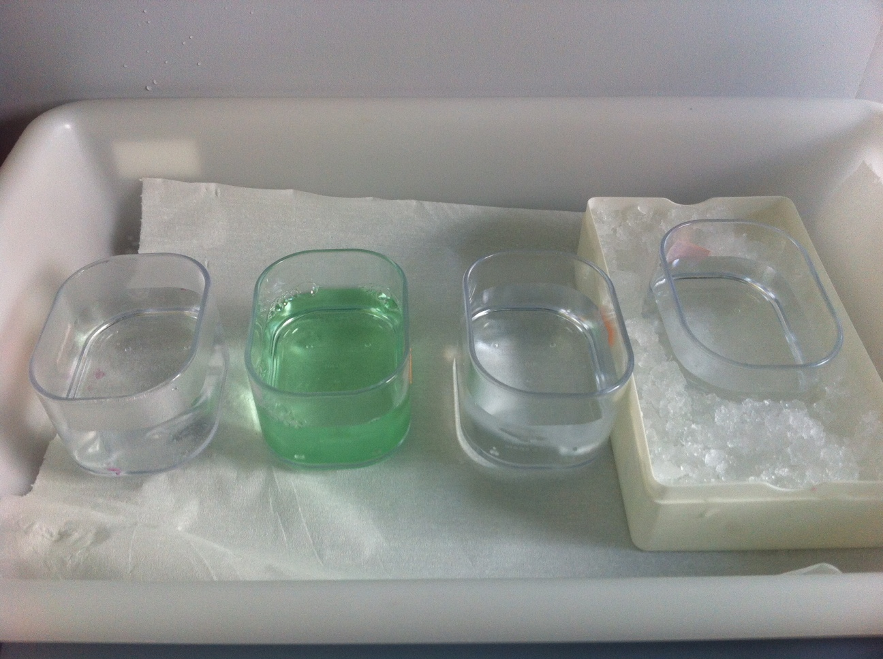
Investigating the plant cell membranes

Slide 17
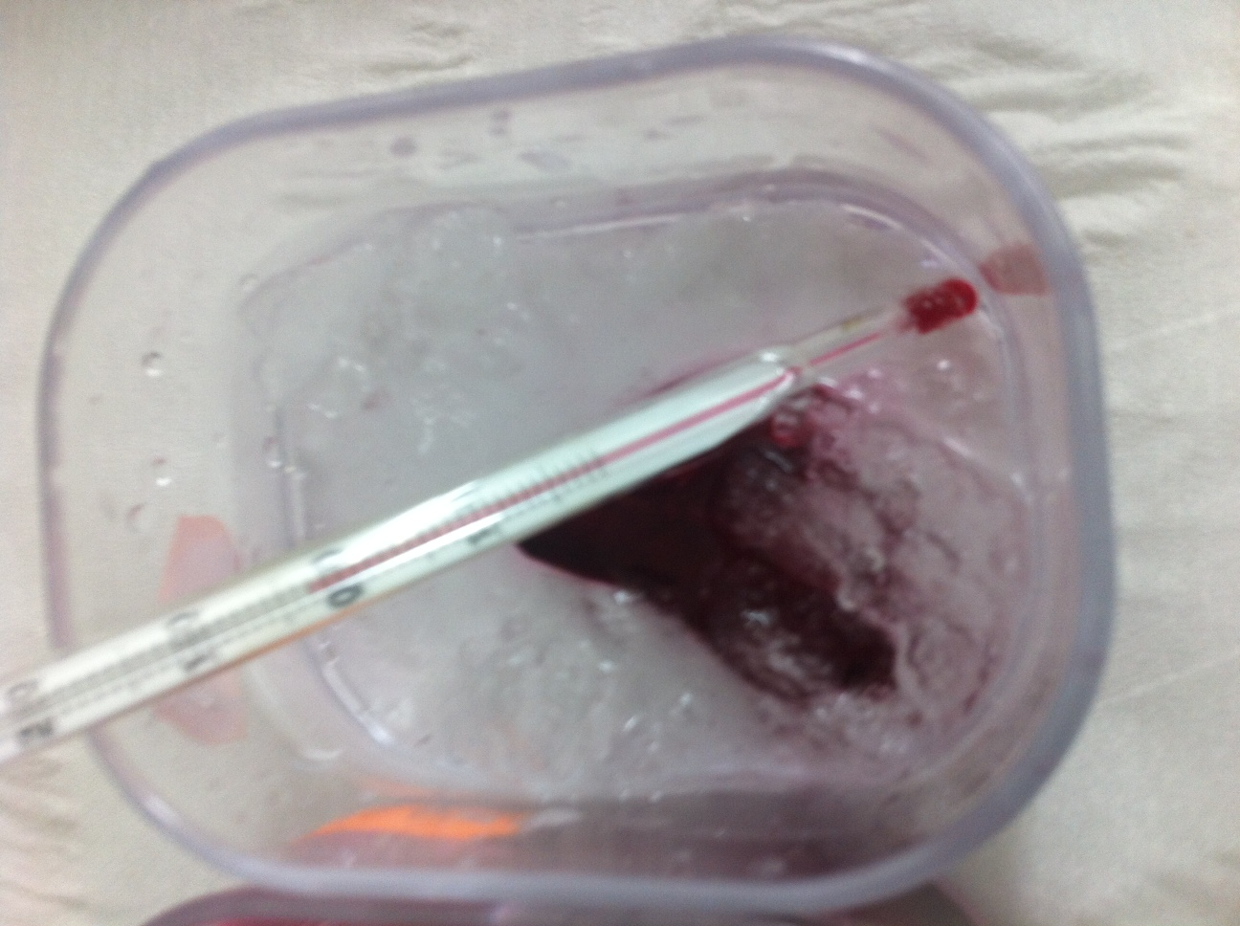
Investigating the plant cell membranes

Slide 18
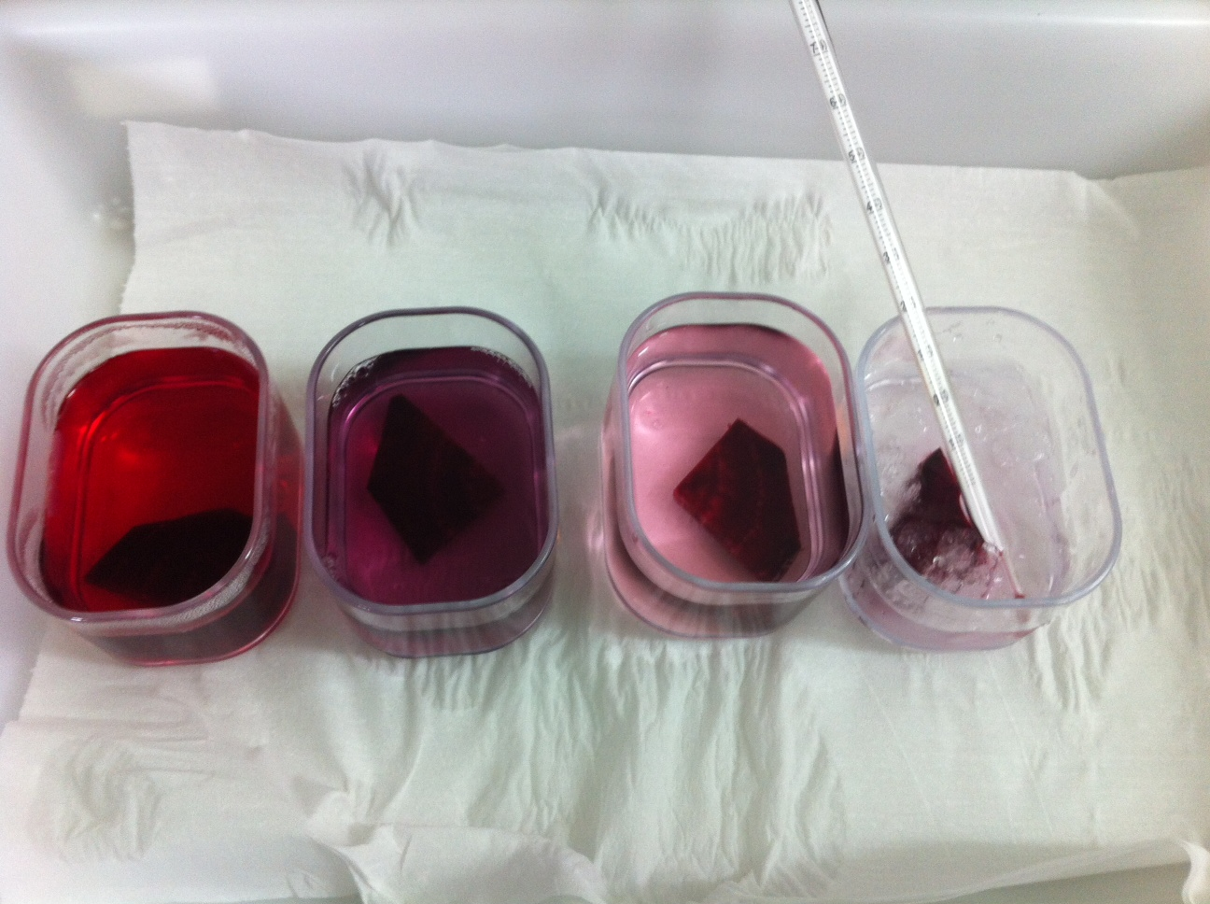
Investigating the plant cell membranes

Slide 19
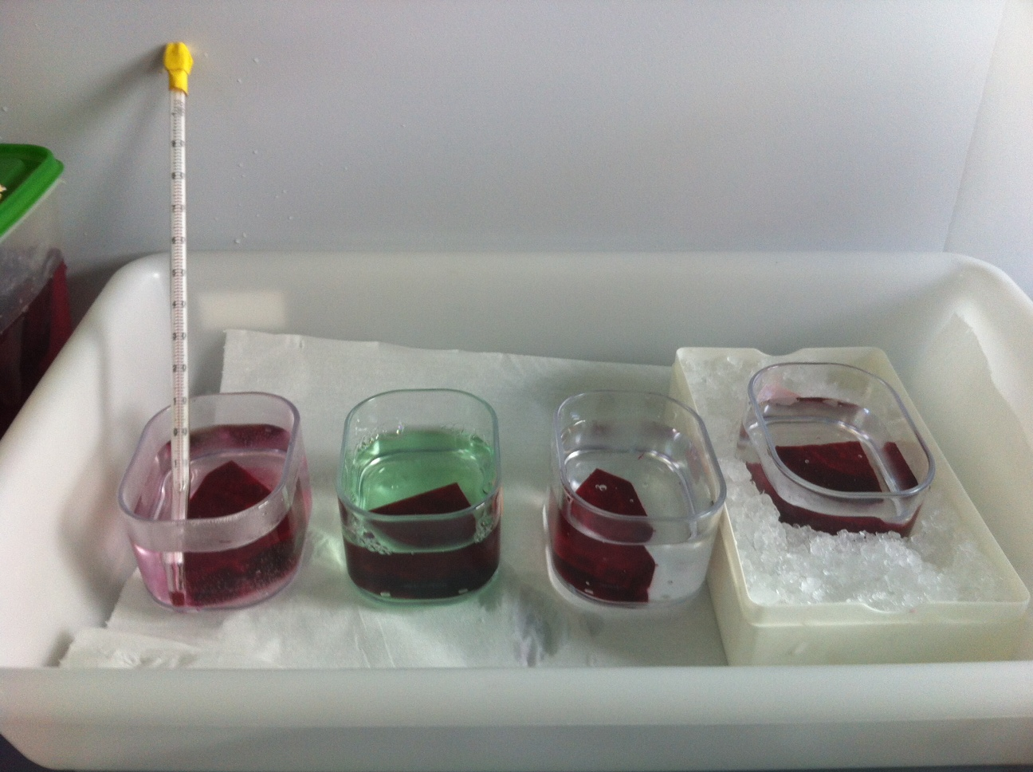
Investigating the plant cell membranes

Slide 20
Investigating the plant cell membranes
Conclusions
Conditions | Groups Observations
 | 1 | 2 | 3 | 4 | 5 | 6 | 7 | 8
Room Temp
High Temp
Low Temp
RT+detergent

Slide 21
Investigating the plant cell membranes
Preguntes i reflexions
a) Descriviu el que passa quan es retallen els nuclis de remolatxa i col·loqueu-los en aigua destil·lada. Empreu el que sabeu de l'estructura del teixit de la planta per explicar aquesta observació. Què us diu sobre on es troba el pigment en les cèl·lules de les plantes? Feu una hipòtesi sobre l'efecte de la temperatura sobre les cèl·lules vegetals i feu una predicció al voltant de la quantitat de Betalain que s'escapi de les cèl·lules a diferents temperatures.
b) Avalueu el mètode per a aquesta investigació. Penseu en els factors que s'han controlat perquè sigui una prova justa. Penseu si qualsevol factor que no sigui la temperatura podria ser responsable del color s'escapa dels nuclis de remolatxa. Creus que aquest experiment li donarà resultats vàlids? Descrigui com es podria millorar l'experiment per donar resultats més fiables (o més vàlids).
c) Quina és la relació entre la quantitat de pigment alliberat de la remolatxa i la temperatura?
d) Planifiqueu una investigació per esbrinar per què el maneig de col vermella crua no taca els dits molt, però la manipulació de col en vinagre ho fa.

Slide 22
Making reebops: a herediatary model
Objectius
Examinar com s'hereten les diferents característiques.
Per il·lustrar una de les formes en què la meiosi és responsable de l'enorme variació que surt a totes les espècies sexuals.

Slide 23
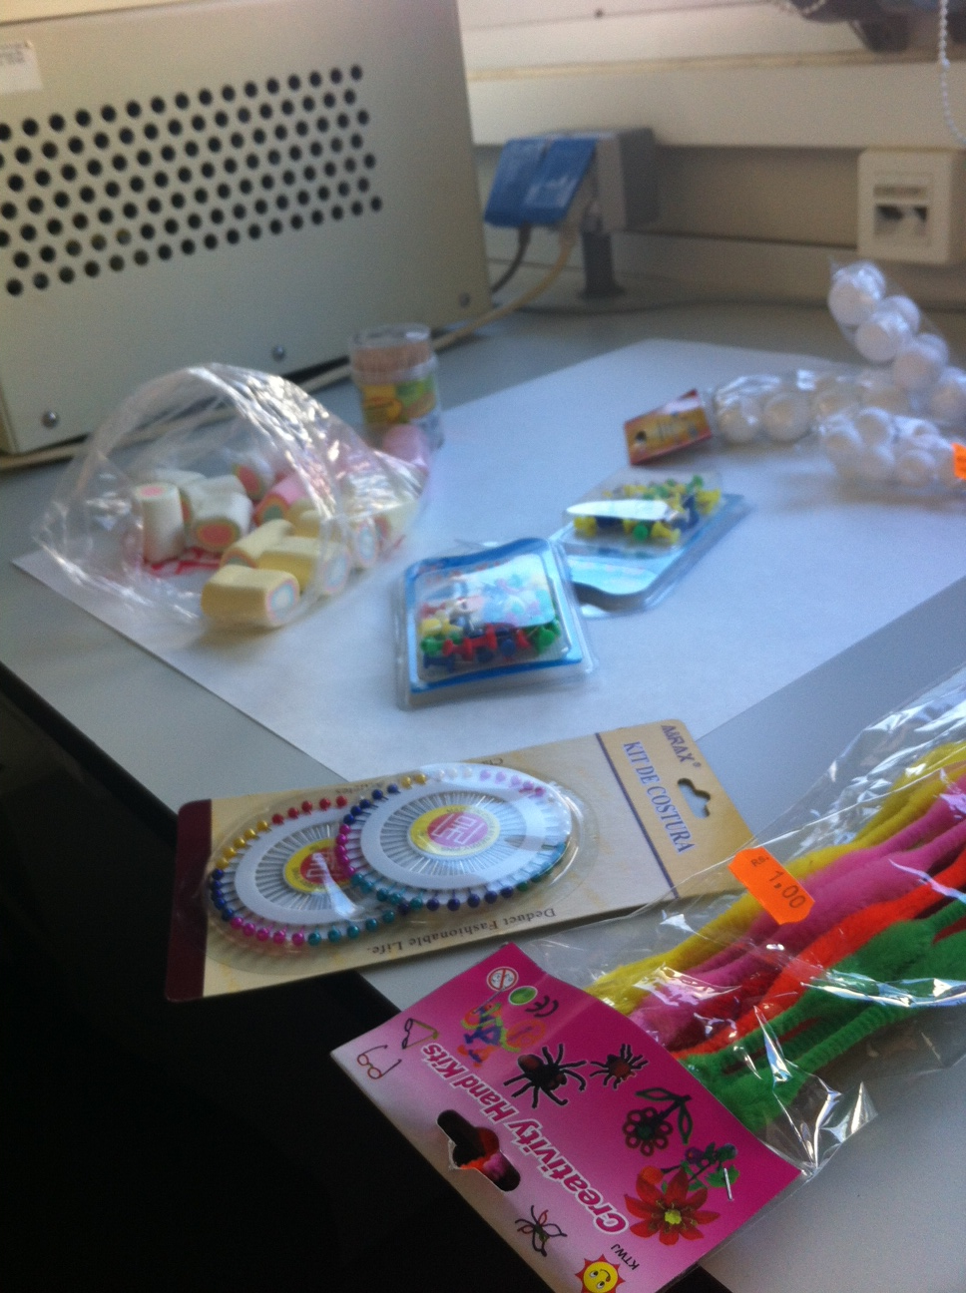
Making reebops: a herediatary model
Reactius i materials
Els cromosomes materns i paterns pels Reebops
Malvins (mida i colors diferents)
Pals de còctel
Passadors (diferents colors)
Netejador de pipa

Slide 24
Making reebops: a herediatary model
Procediment
1) Al full hi ha 16 cromosomes (vuit parells). Són cromosomes de Reebop mare I cromosomes de Reebop pare.
2) Retalleu cada cromosoma. I fiqueu-los cap per avall, perquè no podeu veure els genotips (lletres) en ells. Mantingueu els cromosomes de la mare i del pare separats.
3) Ordeneu els cromosomes en parelles de la mateixa longitud.
4) Ara preneu a l'atzar un cromosoma de cada longitud aparellat dels cromosomes de la mare i situeu-los en la pila "gàmeta femení '. Repetiu el procediment per a cada parell de cromosomes del pare i col·locar-los a la pila "gàmeta masculí '.
5) Ara dueu a terme "la fecundació” barrejant gàmetes femenins i gàmetes masculins per formar una pila de gens del nadó.
6) Ara que heu dut a terme la reproducció sexual, mitjançant el qual la meitat dels cromosomes d'un dels pares s'han barrejat a l'atzar amb la meitat de l'altre pare per fer una combinació única. Recordeu que cada pare donarà la meitat dels cromosomes (vuit) que les cèl·lules adultes contenen, és a dir, 16. La meiosi és responsable de reduir a la meitat el nombre de cromosomes en els gàmetes, de manera que quan es combinen els gàmetes en la fecundació, el nombre correcte és present en el nou individu.
7) Ara, escriure a la taula el genotip (les lletres) que ha obtingut en els seus gens del nadó. (Per exemple, si teniu una targeta amb la lletra A i un altre amb la lletra a, poseu Aa a la graella per a antenes, etc. Quan hageu completat totes les característiques de la taula, estareu llestos per muntar el seu nadó Reebop!). Consulteu la clau de descodificació del genotip per comprovar quines són les característiques que el seu nadó ha heretat. Recolliu totes les parts del cos necessaris que posseeix el seu nadó. Per exemple, si teniu els gens BB, el nadó tindrà tres parts del cos malví blanc. Uniu-los entre ells emprant els escuradents.
8) Recolliu totes les característiques que posseeix al seu nadó, i comproveu que no s'ha comès un error (mutacions a part!). Ara col·loqui al seu nadó a la llar d'infants proporcionat. Fes un cop d'ull als altres nadons presents. Recordeu que tots els Reebops mare tenien els mateixos cromosomes que els de la resta i que cada pare Reebop tenia els mateixos cromosomes que els altres pares.

Slide 25
Making reebops: a herediatary model
Conclusions
Characteristic | Allele from Mum | Allele from Dad | Phenotype
Antennae
Body segments
Tail
Nose
Legs
Sex
Eyes
Humps

Slide 26
Making reebops: a herediatary model

Slide 27
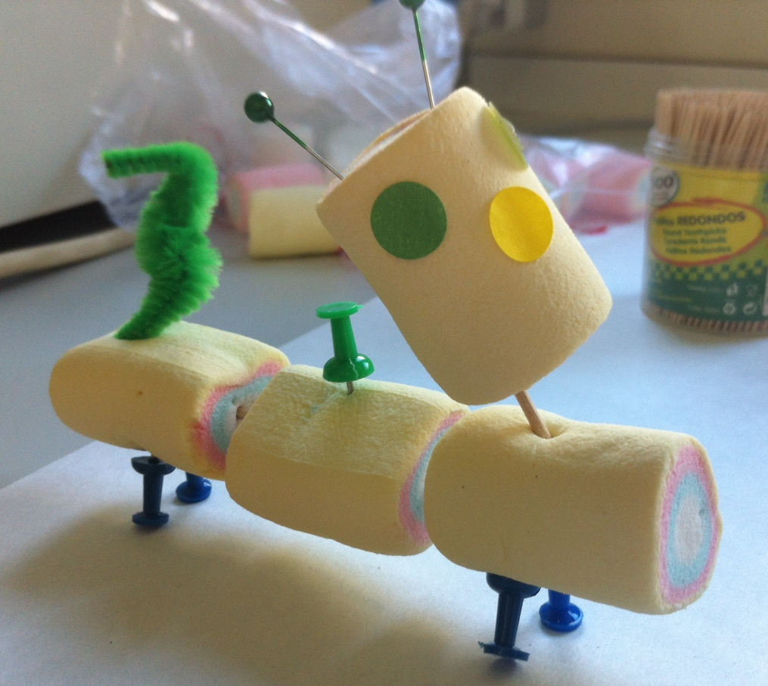
Making reebops: a herediatary model

Slide 28
Making reebops: a herediatary model
Table 1: Clau de descodificació genotip.
Antennae | AA _ 2 antennae | Aa _ 2 antennae | aa _ no antennae
Body segments | BB _ 3 body segments | Bb _ 3 body segments | bb _ 2 body segments
Tail | TT _ curly | Tt _ curly | tt _ straight
Nose | NN _ red nose | Nn _ orange nose | nn _ yellow nose
Legs | LL _ blue legs | Ll _ blue legs | ll _ red legs
Sex | XX _ female | XY _ male
Eyes | EE _ 2 eyes | Ee _ 2 eyes | ee _ one eye
Humps | HH _ 1 hump | Hh _ 1 hump | hh _ 3 humps

Slide 29
Making reebops: a herediatary model
Preguntes i reflexions
a) Què notes sobre les característiques que tenen els nadons?
b) Hi ha nadons que són idèntics?
c) Quants són els mateixos que els seus pares? Quin dels pares?
d) Quant material genètic proporciona cada pare?
e) On és aquest material genètic en el pare?

Slide 30
VOCABULARI:
blender (P.2): licuadora /liquadora
strainer (P.2): colador / colador
swirl (P.3): remolino / remolí
stir (P.3): remover / remoure
tilt (P.3): inclinación / inclinació
rub (P.3): frotar / fregar
clumps of (P.3): grupos de / grups de
stringy stuff (P.3): materia fibrosa / matèria fibrosa
tangled (P.3): enredado / enredat
smash (P.3): aplastar / aixafar
back and forth (P.3): ida y vuelta / anada i tornada
reseal (P.3): cerrar de nuevo / tancar de nou
set aside (P.3): dejar reservado / deixar reservat
Beetroot (P. 6): remolacha / remolatxa
raw (P. 6): crudo / cru
soaked (P. 6): mojado, empapado / mullat, xop
beaker of (P. 6): vaso de precipitados /vas de precipitats
trim (P. 7): recortar/retallar
amount of (P. 7): cantidad de /quantitat de
leak (P. 7): filtrar, gotear / gotejar
fair test (P. 7): prueba justa / prova justa
red cabbage (P. 7): col llombarda / col vermella
pickled (P. 7): en vinagre / escabetx
marshmallows (P. 8): malvaviscos / malví
Length (P. 9): largo, longitud / longitud
Pile (P. 9): pila / pila
halving (P. 9): reducir a la mitad / reduir a la meitat
inherited (P. 9): heredada / heretada
humps (P. 9): joroba / gepa

